Slide 1
Metodologias de Desenvolvimento de Software (PWS)
Bruno Silva nº 2211875

Slide 2
Introdução
Neste projeto no âmbito da disciplina:
Metodologias de Desenvolvimento de Software: gestão do projeto da disciplina Programação Web – Servidor.
Programação Web – Servidor: criação de um website para a gestão de faturas de uma pequena empresa.

Slide 3
Planeamento do projeto
Usando a metodologia ágil, Scrum, com o uso de meios digitais como por exemplo:
Jira Software, para a distribuições de tarefas
PhpStrom, para a criação do projeto.
GitHub, para o armazenamento do projeto

Slide 4
Especificação do Sistema
Lógica de negócio
Análise de Impacto
o objetivo é a criação de uma aplicação para a gestão de uma pequena empresa, desde dados internos de cientes e empregados, incluindo faturas.
Ponto Positivo
Visualização de faturas de modo simples
Ponto Negativo
A criação de contas para clientes, tem de ser criadas por um funcionário ou administrador.

Slide 5
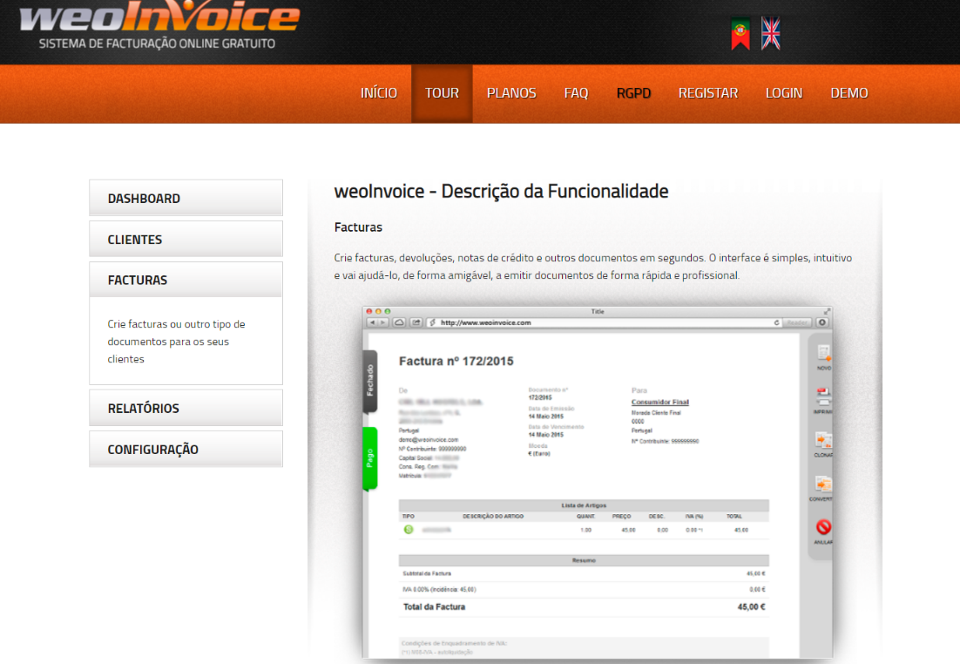
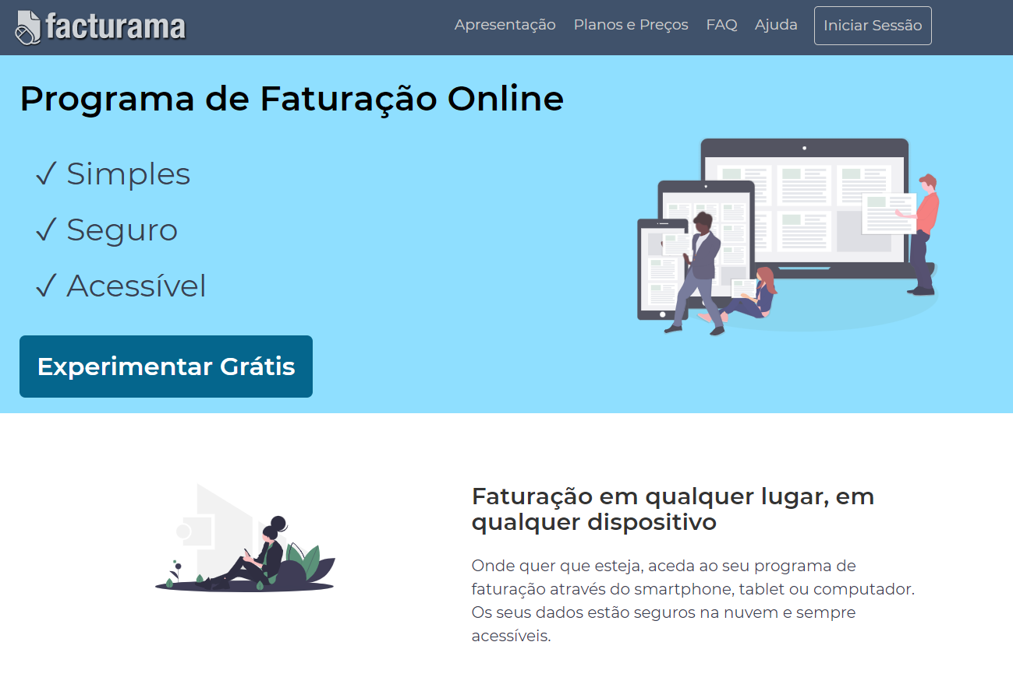
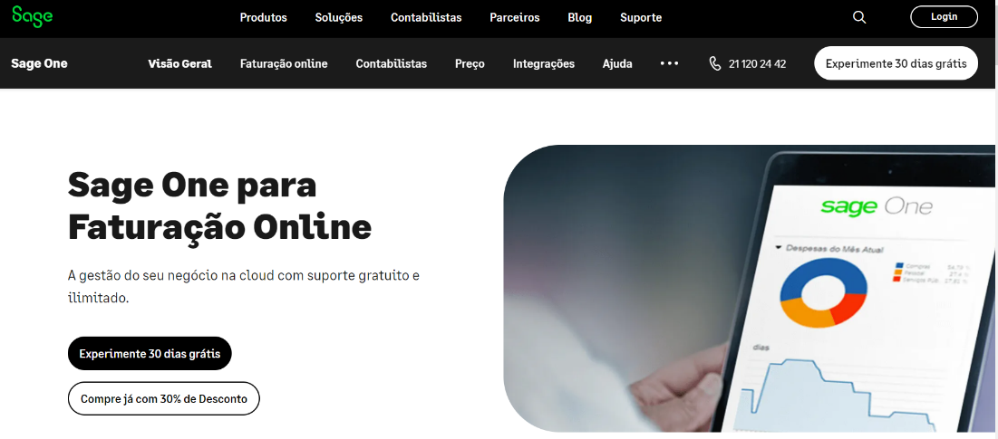
Análise concorrencial

Slide 6
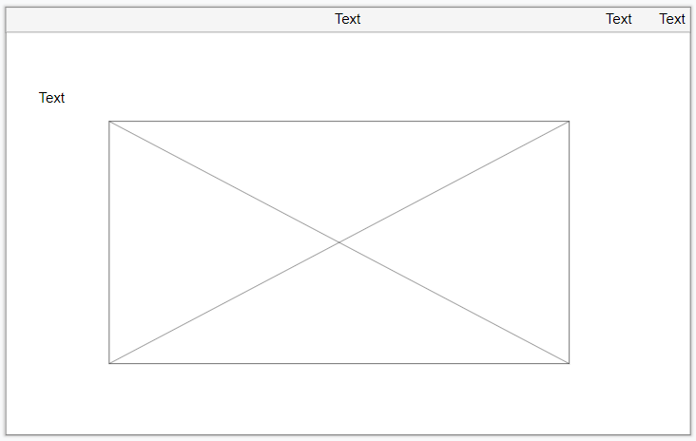
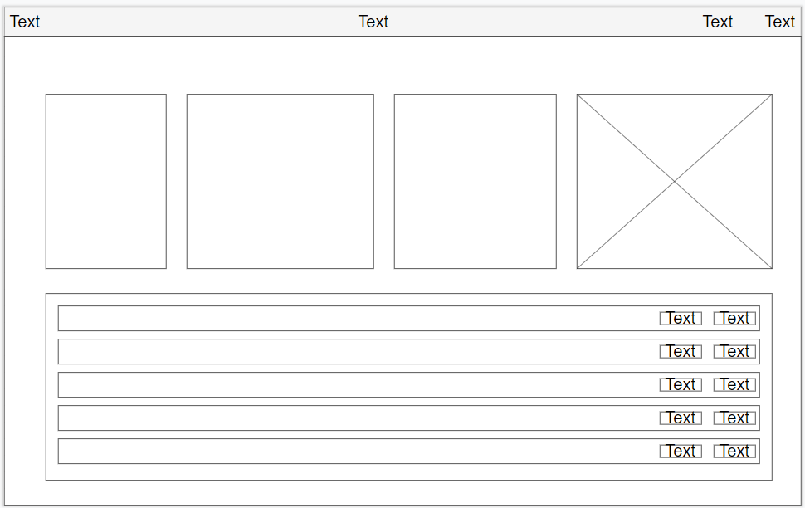
WireFrame
Página “HomePage”
Página “Cliente”

Slide 7
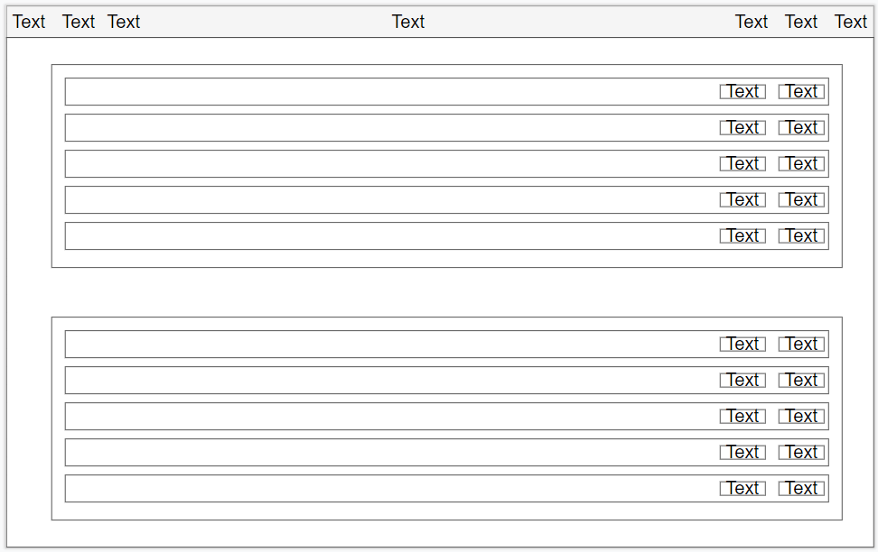
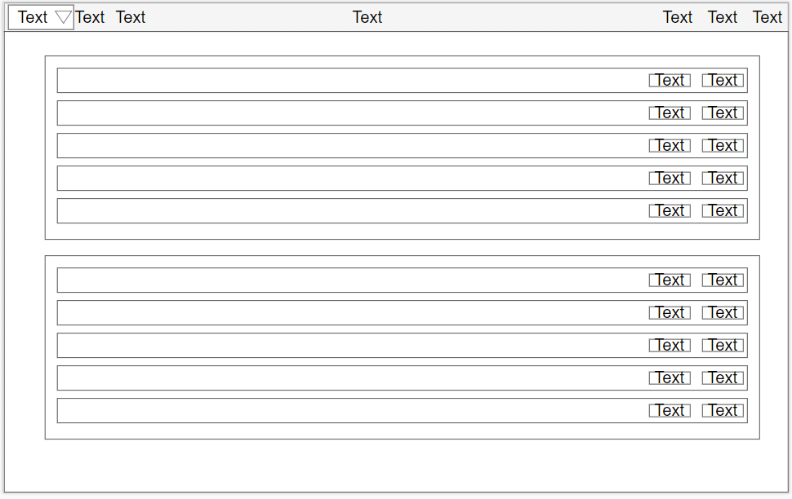
WireFrame
Página “Funcionário”
Página “Administrador”

Slide 8
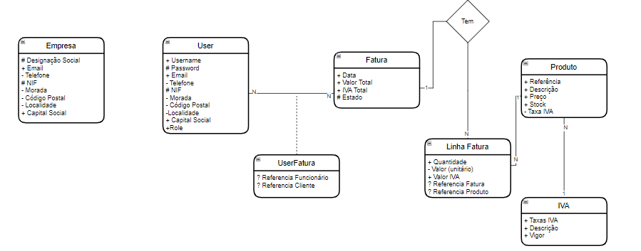
Diagrama de entidade relacionamento

Slide 9
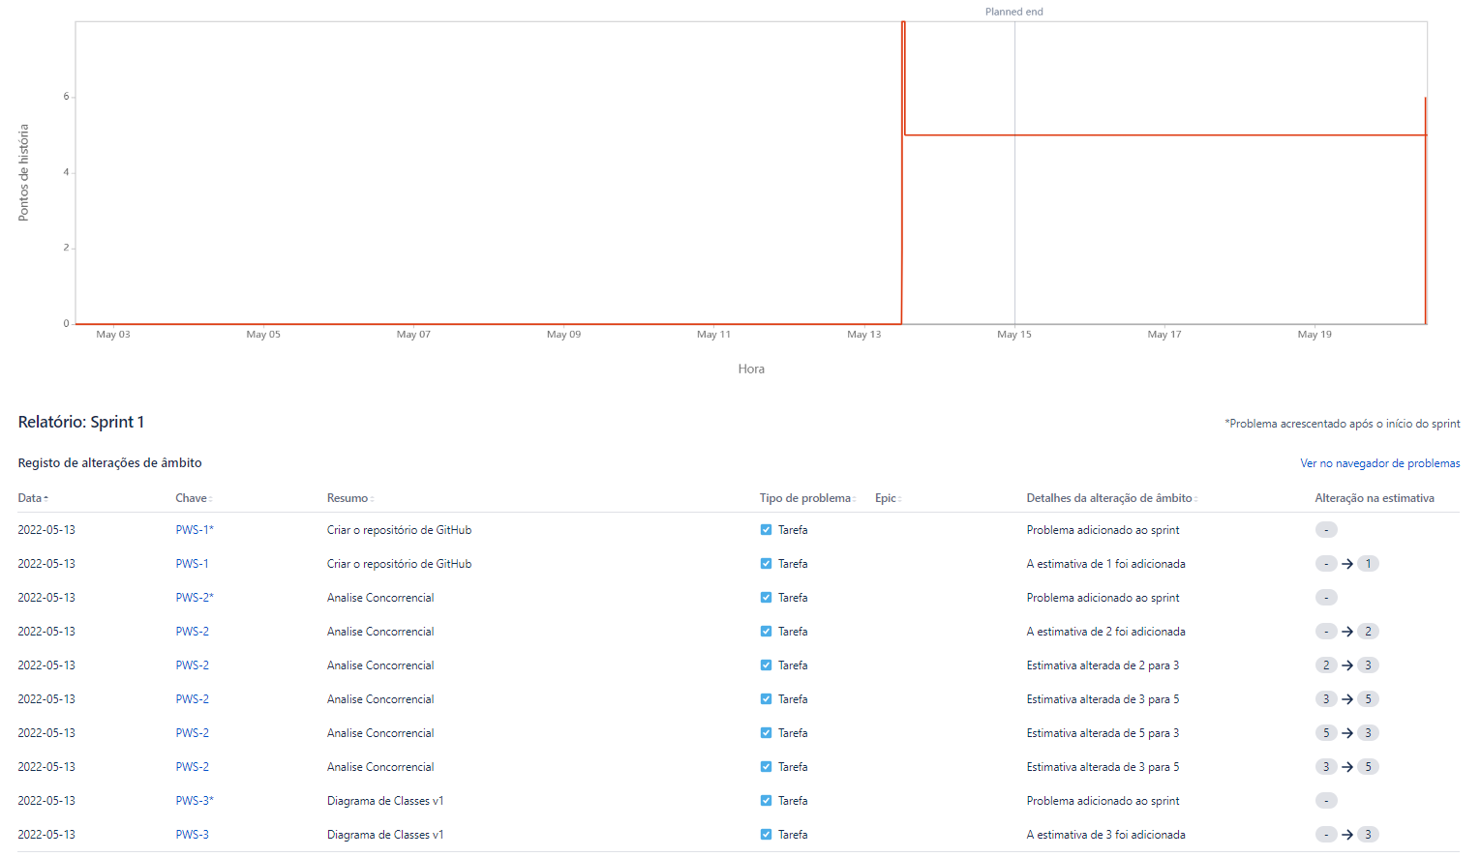
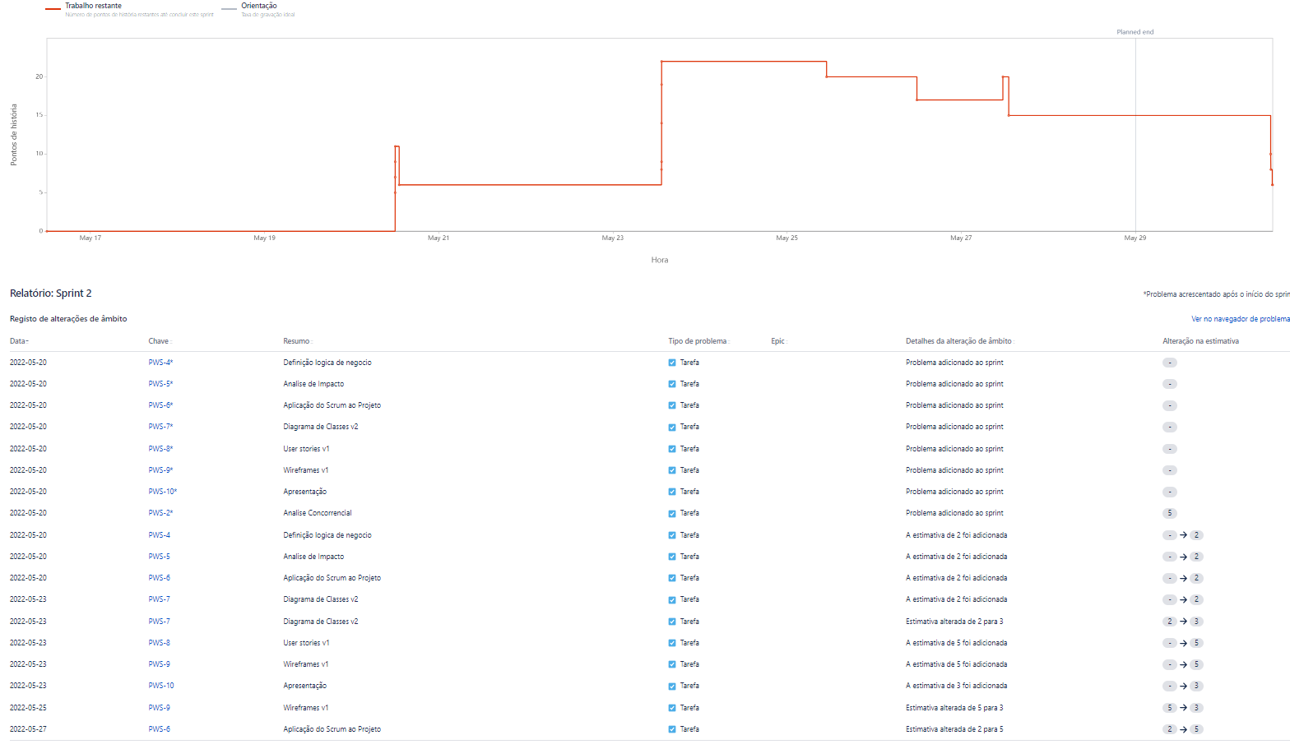
Scrum
Sprint 1 Retrospective
Sprint 2 Retrospective

Slide 10
User Stories
US3 – Emissão de faturas
Descrição:
Como funcionário quero poder emitir faturas para poder armazenar outros dados caso o sistema já esteja no seu limite.
Critérios de Aceitação:
Só é possível fazer a emissão de uma fatura individualmente
Tem de ser possível alterar os dados que estejam errados
US4 – Registo de clientes
Descrição:
Como funcionário quero conseguir registar novos clientes para evitar contas falsas serem criadas.
Critérios de Aceitação:
É obrigatório preencher todos os dados de um cliente
O email não pode ser repetido

